Slide 1
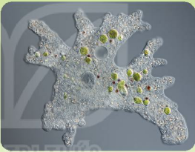
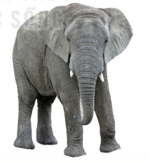
🌱 KHOA HỌC TỰ NHIÊN • SINH HỌC
VÌ SAO CƠ THỂ ĐA BÀO CẦN NHIỀU TẾ BÀO CHUYÊN HOÁ?
So sánh đặc điểm trao đổi chất & quy luật tỉ lệ S/V giữa Cơ thể đơn bào và Cơ thể đa bào
CƠ THỂ ĐƠN BÀO (Ví dụ: Trùng biến hình)
CƠ THỂ ĐA BÀO (Ví dụ: Con voi, con gà, con người...)
• Kích thước cơ thể: Rất nhỏ (kích thước hiển vi).
• Tỉ lệ S/V (Diện tích / Thể tích): RẤT LỚN (diện tích tiếp xúc môi trường lớn so với thể tích).
• Cơ chế trao đổi chất: Dinh dưỡng & chất thải dễ dàng khuếch tán TRỰC TIẾP qua màng sinh chất.
• Tốc độ trao đổi chất: Nhanh chóng, đáp ứng đầy đủ và kịp thời mọi nhu cầu sống.
• Mức độ chuyên hoá: KHÔNG CÓ tế bào chuyên hoá (1 tế bào đảm đương toàn bộ hoạt động sống).
• Kích thước cơ thể: Thường có kích thước rất lớn.
• Tỉ lệ S/V (Diện tích / Thể tích): RẤT NHỎ (diện tích bề mặt rất nhỏ so với thể tích khổng lồ).
• Cơ chế trao đổi chất: Vận chuyển trực tiếp qua màng ngoài KHÔNG ĐỦ cho các tế bào sâu bên trong.
• Tốc độ trao đổi chất: Khuếch tán thụ động quá chậm, không cung cấp kịp dưỡng chất & oxi.
• Mức độ chuyên hoá: BẮT BUỘC có các tế bào chuyên hoá (tuần hoàn, hô hấp, tiêu hoá, bài tiết...) để vận chuyển chất.
💡 BẢN CHẤT SINH HỌC CỐT LÕI: Kích thước cơ thể càng lớn ➔ Tỉ lệ S/V càng giảm ➔ Bề mặt tiếp xúc không đủ để trao đổi chất trực tiếp cho các tế bào bên trong ➔ Cơ thể đa bào bắt buộc phải tiến hóa hệ thống CÁC TẾ BÀO VÀ HỆ CƠ QUAN CHUYÊN HOÁ để đảm bảo nuôi dưỡng toàn bộ cơ thể.

